Slide 1
Basisboek Marketing
Hoofdstuk 7
Concurrentie

Slide 2
Niveaus van concurrentie
Behoeftenconcurrentie: strijd om de portemonnee van de consument. (alle bedrijven concurreren met elkaar)
Generieke concurrentie: binnen een hele behoeftencategorie; zoals vervoer of kleding
Productvormconcurrentie: tussen verschillende productvormen (b.v. Apple wist veel mensen van pc naar tablet te krijgen).
Merkconcurrentie:
tussen b.v. een iPad of een Nexus

Slide 3
Behoeftenconcurrentie
Budget van de consument is beperkt: het keuzeprobleem.
Vakantie of wat vaker uit eten?

Slide 4
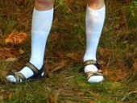
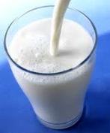
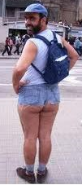
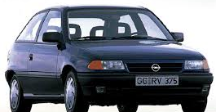
Generieke concurrentie
Klant heeft al gekozen voor een categorie, zoals vervoer, kleding, voeding of computing.
of
Of of
Voor een bedrijfstak is het de kunst om klanten naar hun variant te krijgen.
Dreiging van substitutiegoederen.

Slide 5
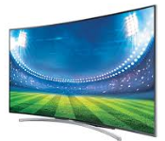
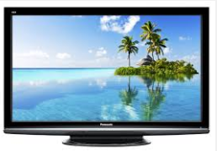
Productvormconcurrentie
Tv's: Plasma, lcd of led?
Computer: pc, laptop of tablet?
Smartphone met of zonder goede camera?
Frisdrank: Spa rood of Cola
ofx
Dit niveau van concurrentie speelt vooral bij introductie van een nieuwe productvariant.

Slide 6
Merkconcurrentie
= bedrijfsconcurrentie
Dit is het meest bekende niveau van concurrentie.
Een Levi’s, een Diesel of een G-Star?
AH, Jumbo, Lidl of PLUS?

Slide 7
Opdrachten
Maak opdracht 1 t/m 3 op bladzijde 101

Slide 8
Marktaandeel
Eerst markt afbakenen:
om welke productgroep gaat het precies?
om welk marktgebied?
wat is het tijdvak?
gaat het om aandeel in de omzet, of in de afzet?

Slide 9
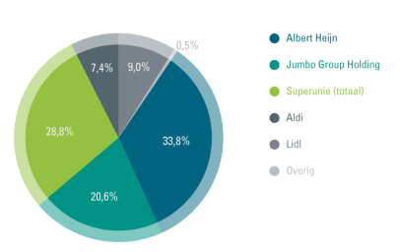
Marktaandeel supermarkten 2013

Slide 10
Marktaandeel
omzet van een aanbieder × 100 = ... %
omzet van alle aanbieders
(kan ook op basis van afzet)

Slide 11
rekenvoorbeeld
In 2012 werden in Nederland gemiddeld 1.039.000 fietsen verkocht tegen een gemiddelde prijs van € 725,-
Van merk A gingen 155.850 fietsen van de hand tegen geen een gemiddelde prijs van € 675
Van merk B gingen 124.680 fietsen verkocht tegen een gemiddelde prijs van € 900,-
Bereken het marktaandeel op basis van afzet en op basis van omzet

Slide 12
rekenvoorbeeld
Merk A
155.850 / 1.039.000 x 100 % = 15%
Merk B
124.680 / 1.039.000 x 100 % = 12%
Omzet
Merk a: 155.850 x € 675 = € 105.198.750
Merk B: 124.680 x € 675 = € 112.212.000
Marktaandeel
Merk A: 105.198.750 / 753.275.000 x 100% = 14%
Merk B: 112.212.000 / 753.275.000 x 100% = 14,9%

Slide 13
% markt dat al bediend wordt
Penetratiegraad (verbruiksgoed)
huidig aantal gebruikers × 100 = ..%
potentieel aantal gebruikers
Aantal wintersporters in Nederland
930.000 _ x100% = 5,5%
16.800.000

Slide 14
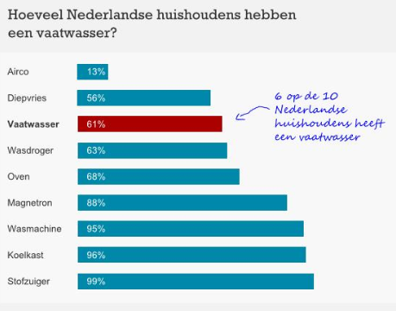
Bezitsgraad (gebruiksgoed)
huidig aantal bezitters × 100 = ..%
potentieel aantal bezitters

Slide 15
Potentieel
Marktpotentieel
actuele vraag + potentiële vraag
Omzetpotentieel
actuele vraag bij ons bedrijf + potentiële vraag voor ons bedrijf

Slide 16
Opdrachten
Maak opdracht 4 t/m 8 vanaf bladzijde 105

Slide 17
Concurrentiegedrag
Rollen | Mogelijke strategie
marktleider | Verdediging Sponsor olympische spelen
marktvolger | Ontwijking Vooral op Limburg gericht
marktuitdager | aanval, substitutie, marktuitbreiding Probeert veel horeca over te nemen
marktnisser | Ontwijking Speciaalbierniche

Slide 18
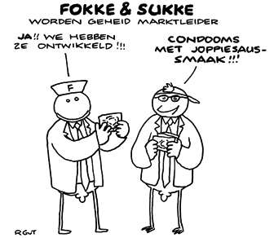
Opdrachten
Maak opdracht 9 t/m 12 vanaf bladzijde 109

Slide 19
Extra voorbeeld concurrentie
Voorbeeld marketingstrategiën

